Slide 1
Audit Carrefour Express
Magasin : Hammam Lif
15 Juin 2017
Mme Samah SLAIMI

Slide 2
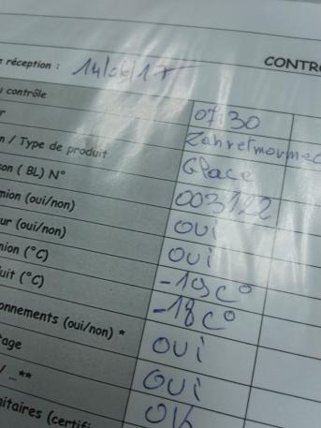
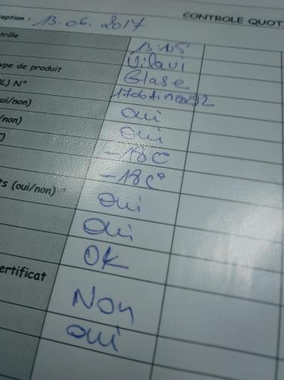
Contrôle à la réception : Absence de mention de la DLC sur l'enregistrement de contrôle à la réception des produits réceptionnées le13 et 14 juin 2017

Slide 3
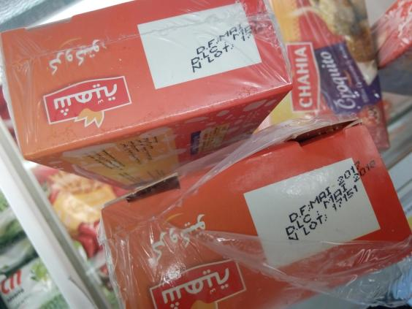
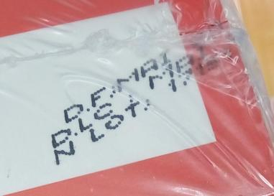
Linéaire des produits surgelés : Présence de 2 paquets de "Croquito CHAHIA" dont la DLC est illisible

Slide 4
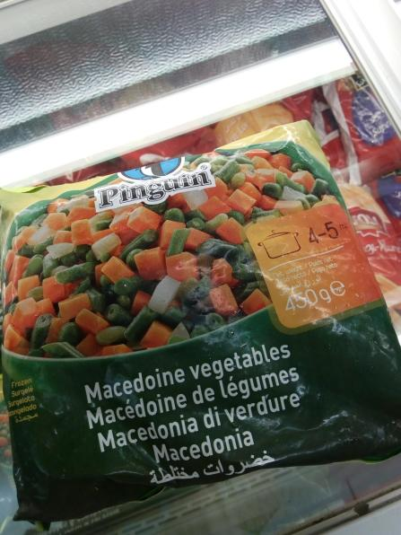
Linéaire des produits surgelés : Présence de sachet de "Macédoine de légumes" présentant des signes de recongélation.

Slide 5
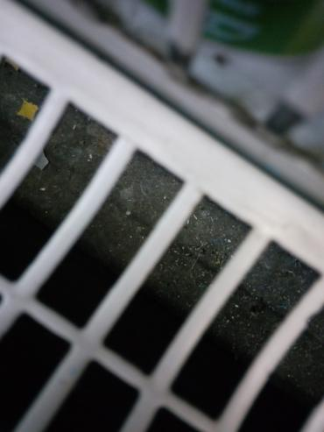
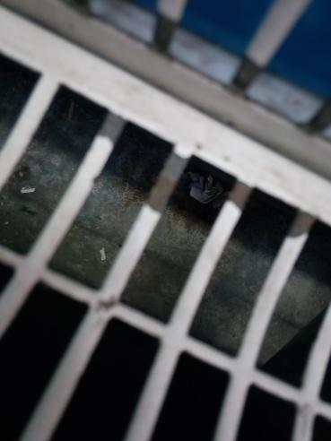
PLS : Les évaporateurs du linéaire des yaourts n'étaient pas propres

Slide 6
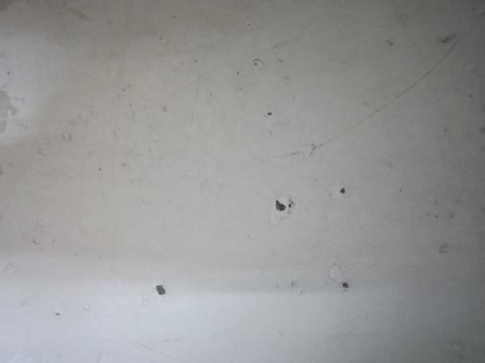
PLS : Présence de traces de rouilles au niveau des étages du meuble des yaourts

Slide 7
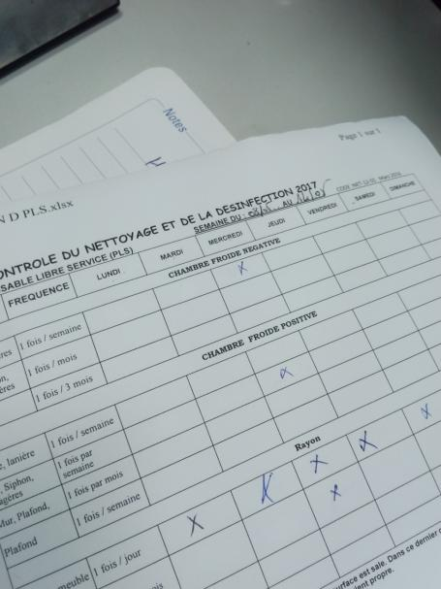
PLS : L'enregistrement de l'autocontrôle du nettoyage et désinfection de la chambre froide de la semaine du 08/02/2017 n'était pas effectuée (fréquence 1 fois par semaine)

Slide 8
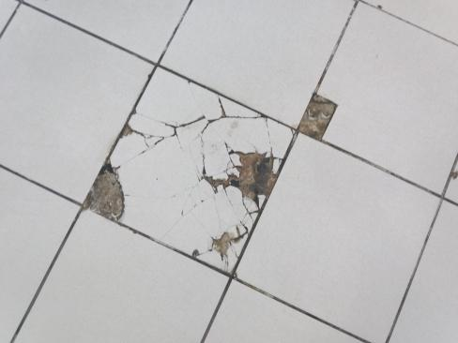
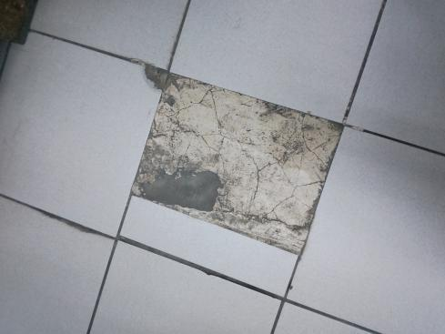
PGC : Carrelage du sol ébréché au niveau des palettes d'exposition de l'eau minérale

